Slide 1

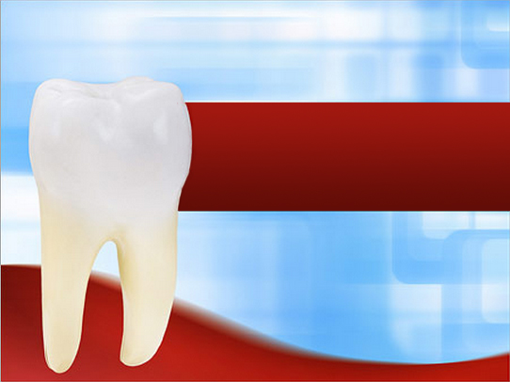

Лекция
по модулю «Зубопротезирование сложное»
учебной дисциплины «Стоматология»
Тема:
«Повышенное стирание твердых тканей зубов. Этиология, патогенез, клиника, диагностика.»
Лекцию подготовила:
Заведующий кафедрой
ортопедической стоматологии
доктор медицинских наук, доцент
Лапина Наталья Викторовна

Slide 2
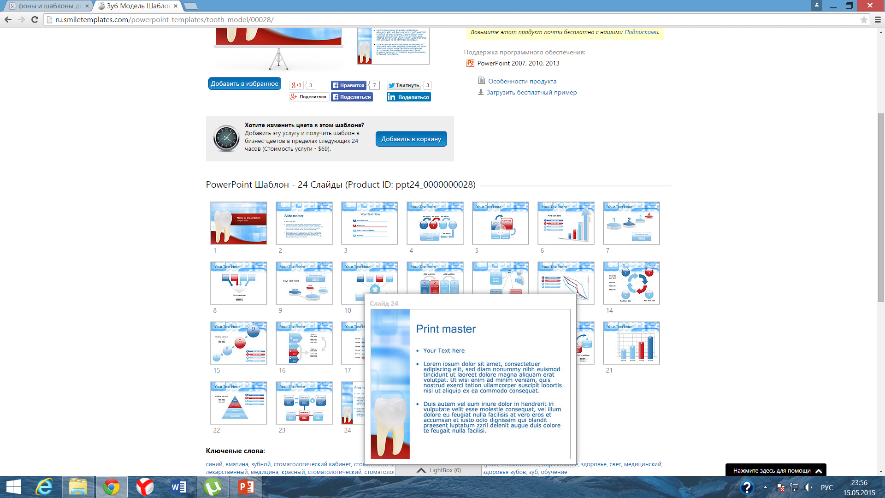
Вопросы:
Определение понятия «физиологическая», «задержанная», «повышенная» стираемость зубов.
Этиология, патогенез, классификация клинических форм стираемости в зависимости от стадии развития, степени выраженности и глубины поражения зубов.
Клиника, диагностика локализованной формы повышенной стираемости.
Генерализованная форма повышенной стираемости зубов со снижением высоты нижнего отдела лица при интактных зубных рядах и частичном отсутствии зубов.
Генерализованная форма повышенной стираемости без снижения высоты нижнего отдела лица при интактных зубных рядах и частичном отсутствии зубов.
Формулировка диагноза у паицентов с повышенной стираемостью зубов.

Slide 3
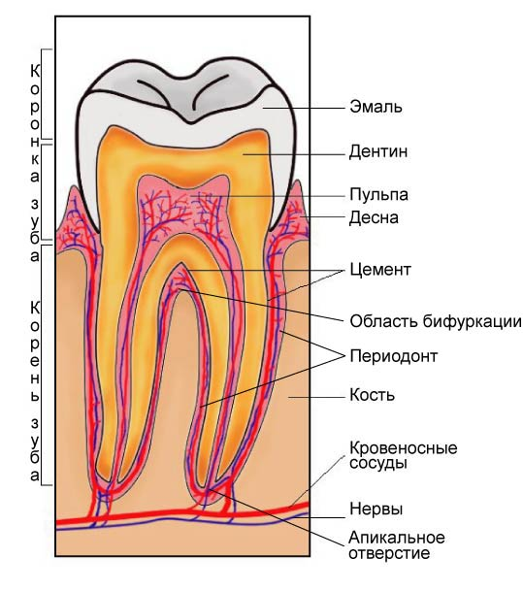
Зубы человека являются органом, осуществляющим первичную механическую обработку пищи.
Главная функция зубов определила морфологические особенности их тканей.
Коронковая часть их состоит из эмали – наиболее прочной механической ткани.
Выдерживая большое давление при жевании, эмаль вместе с тем обладает значительной хрупкостью, и противостоит внезапным нагрузкам в виде удара. Последние приводят к отколу эмали и оголению дентина.

Slide 4
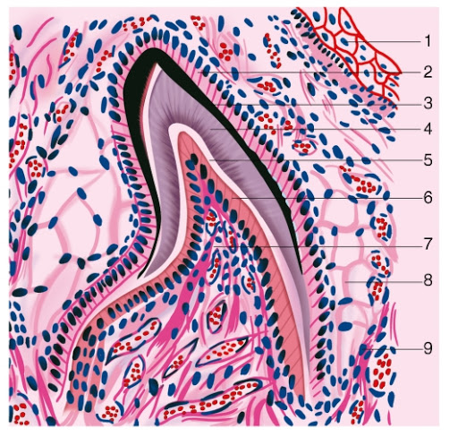
Толщина эмалевого слоя непостоянна:
у шейки зуба она едва достигает 0,01 мм, на экваторе – 1,0-1,5 мм, в области дна фиссур – 0,1-1,5 мм, на режущем крае нестертых зубов – 1,7 мм, на буграх – 3,5 мм. Удельная теплоемкость эмали равна 0,23, теплопроводность низкая (Ктп равен 10,5-10-4). Снаружи эмаль покрыта очень плотной и устойчивой к действию кислот и щелочей пленкой толщиной 3-10 мк, которая у шейки зуба соединяется с эпителием слизистой оболочки десны, являясь как бы ее продолжением.
Вскоре после прорезывания зубов эмалевая пленка стирается, и в первую очередь на контактирующих поверхностях. Структурным элементом эмали является эмалевая призма.
Она образуется в процессе развития зуба из адамантобластов – клеток внутреннего эпителия эмалевого органа.
Рис. - гистогенез:
1 - эпителий
слизистой оболочки рта;
2 - энамелобласты;
3 - эмаль зуба;
4 - дентин;
5 - предентин;
6 - слой одонтобластов;
7 - пульпа зуба;
8 - пульпа эмалевого органа;
9 - наружные эмалевые клетки

Slide 5
С возрастом изменяется макро- и микроструктура зубов. Физиологическому стиранию подвергаются жевательные бугры, режущие края и контактные поверхности зубов – как молочных, так и постоянных. Стиранию подвергаются контактные пункты, превращаясь в последующем в контактные площадки. Стирание контактных поверхностей обусловливает смещение зубов с сохранением контактов между ними, что предотвращает попадание пищи в межзубные пространства и травмирование межзубных тканей.
Физиологическое стирание зубов является функциональной приспособительной реакцией, так как способствует свободному и более плавному скольжению зубных рядов, в результате чего устраняется перегрузка отдельных групп зубов. Слой твердых тканей зубов, утраченный в результате стирания, увеличивается с возрастом.

Slide 6
ПОД ФИЗИОЛОГИЧЕСКОЙ СТИРАЕМОСТЬЮ ЗУБОВ ПОНИМАЮТ КОМПЕНСИРОВАННЫЙ, МЕДЛЕННО ПРОТЕКАЮЩИЙ ПРОЦЕСС УБЫЛИ ЭМАЛЕВОГО ПОКРОВА ЗУБОВ, НЕ ПЕРЕХОДЯЩИЙ НА ДЕНТИННЫЙ СЛОЙ
Изменения | Возраст | Балл
Отсутствие стертости | до 16 лет | 0
Сглаженность бугров | 16-20 лет | 1
Появление дентина на бугорках и режущем крае | 20-30 лет | 2
Стертость жевательной поверхности, при которой эмаль сохраняется в пределах борозд | 30-50 лет | 3
Полная стертость эмали | 50-60 лет | 4
Отсутствие половины коронки | 60-70 лет | 5
Полное стирание коронки до шейки зуба | старше 70 лет | 6

Slide 7
Однако необходимо помнить, что в результате повышенной нагрузки зубов не всегда возникает повышенная стираемость твердых тканей. Нередко это приводит к патологическим деструктивным изменениям в тканях пародонта и пульпы. В результате этих патологических изменений зубы приобретают подвижность, и твердые ткани (эмаль и дентин) подвергаются не только повышенной стираемости, но и прекращению их физиологической стираемости.
Это явление называют задержанной стираемостью.

Slide 8
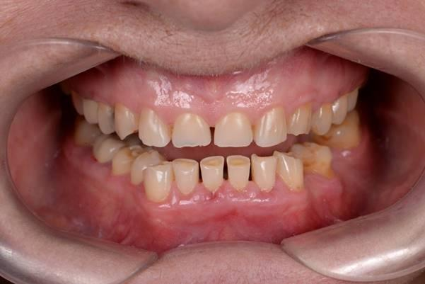
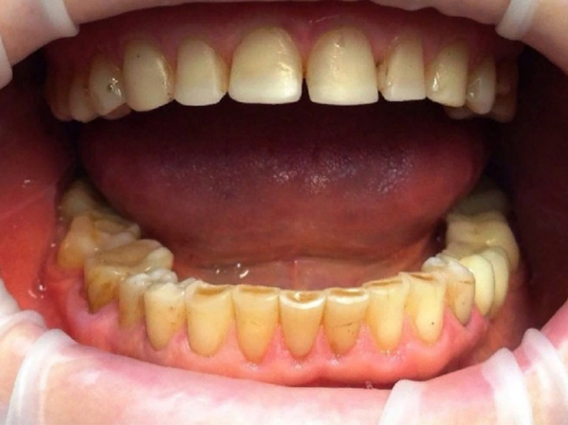
Повышенная стираемость зубов характеризуется не только быстрой прогрессирующей убылью эмали до перехода эмалево-дентинной границы. Она может быть обусловлена нарушением гистогенеза твердых тканей (эмали и дентина), которое выражается в неполноценном их обызвествлении. В результате нарушения процесса обызвествления формируется неполноценная структура твердых тканей зубов, не способная воспринимать значительную по величине окклюзионную нагрузку и склонная к интенсивной повышенной стираемости.

Slide 9
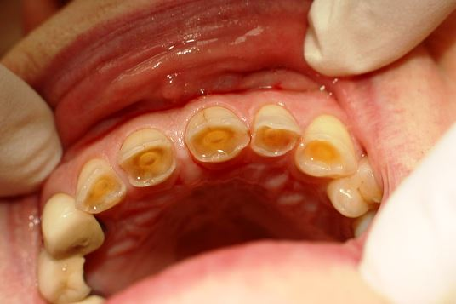
Повышенная стираемость зубов представляет собой прогрессирующий (декомпенсированный) процесс убыли твердых тканей зубов с переходом эмалево-дентинной границы, который сопровождается комплексом изменений эстетического, функционального и морфологического характера в зубных и околозубных тканях, жевательных мышцах и височно-нижнечелюстных суставах.

Slide 10
З У Б Ы | Возраст, годы | Стираемость зубов
 |  | Верхней челюсти | Нижней челюсти
Р Е З Ц Ы | 20-29 30-39 40-49 Старше 50 | 1 балл: стирание эмали посередине режущего края 2 балла: стирание эмали мезиального угла и режущего края, обнажение дентина в виде черточки 3 балла: стирание эмали дистального угла, обнажение дентина на режущем крае в виде полоски 4 балла: стирание эмали на язычной поверхности, обнажение дентина на режущем крае и углах коронки в виде полоски | 1 балл: стирание эмали посредине режущего края 2 балла: стирание эмали на обоих углах, обнажение дентина на режущем крае в виде черточки 3 балла: обнажение дентина на режущем крае в виде полоски 4 балла: стирание эмали на язычной поверхности, обнажение дентина на режущем крае и углах коронки
К Л Ы К И | 20-29 30-39 40-49 Старше 50 | 1 балл: стирание эмали главного бугорка 2 балла: стирание эмали мезиального ската главного бугорка 3 балла: стирание эмали на обоих скатах бугорка, обнажение дентина главного бугорка в виде точки 4 балла: Стирание эмали на язычной поверхности | 1 балл: стирание эмали главного бугорка 2 балла: стирание эмали расширяется в вестибулярную сторону 3 балла: стирание эмали на обоих скатах бугорка, обнажение дентина главного бугорка в виде точки

Slide 11
З У Б Ы | Возраст, годы | Стираемость зубов
 |  | Верхней челюсти | Нижней челюсти
П Р Е М О Л Я Р Ы | 20-29 30-39 40-49 Старше 50 | 1 балл: стирание эмали жевательных бугорков 2 балла: стирание жевательных бугорков, больше язычных 3 балла: слияние площадок стершейся эмали с дистальной стороны, обнажение дентина вестибулярного бугорка 4 балла: обнажение дентина обоих бугорков, эмаль сохранена в глубине борозд первого порядка 5 баллов: стирание коронки примерно на половину ее высоты | 1 балл: стирание эмали верхушки вестибулярного бугорка 2 балла: стирание эмали вестибулярного бугорка 3 балла: стирание эмали обоих бугорков и соединение площадок точечное обнажение дентина вестибулярных бугорков 4 балла: обнажение дентина обоих бугорков, эмаль сохранена в глубине борозд первого порядка 5 баллов: стирание коронки примерно на одну треть ее высоты
М О Л Я Р Ы | 20-29 30-39 40-49 Старше 50 | 1 балл: стирание эмали верхушек язычных бугорков 2 балла: стирание эмали язычных и верхушек вестибулярных бугорков 3 балла: стирание эмали жевательных бугорков, обнажение дентина 4 балла: обнажение дентина в области бугорков в виде точек 5 баллов: обнажение дентина в виде площадки | 1 балл: стирание эмали верхушек вестибулярных бугорков 2 балла: стирание эмали щечных и верхушек язычных бугорков 3 балла: обнажение дентина на бугорках в виде точек 4 балла: полное стирание эмали; обнажение дентина 5 баллов: обнажение дентина в виде площадки

Slide 12
Общие причины возникновения патологической стираемости зубов
По данным отечественной литературы, существует взаимосвязь заболеваний желудочно-кишечного тракта, эндокринной, нервной систем, сердечно-сосудистых болезней с повышенным стиранием зубов.
Эндокринные расстройства часто отмечали в случае преобладания смешанной и вертикальной форм повышенного стирания, увеличенной чувствительности зубов.
Зарубежными исследователями обнаружена взаимосвязь повышенного стирания твердых тканей зубов с гастроэзофагеальным рефлюксом. Гастроэзофагеальный рефлюкс, произвольная (при булимии) и непроизвольная рвота связаны с развитием эрозий на небных поверхностях зубов верхней челюсти, а окклюзионная нагрузка способствует прогрессированию появившихся дефектов. Повышенное стирание зубов чаще встречается у лиц с фенилкетонурией, у больных детским церебральным параличом обнаружено большее стирание зубов по сравнению со здоровыми детьми.

Slide 13
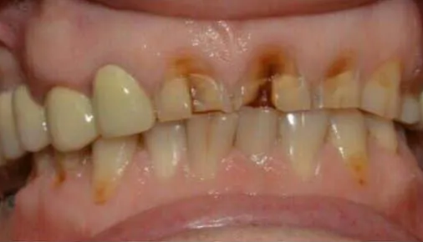
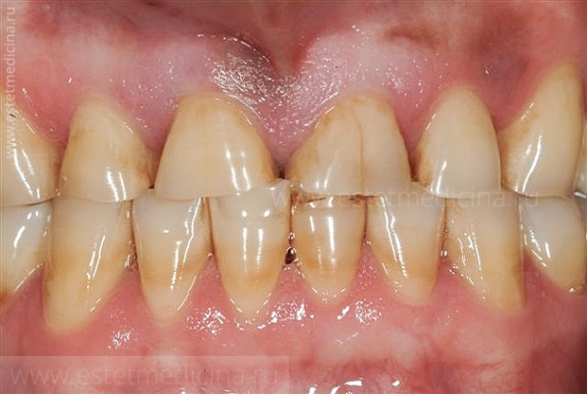
Общие причины возникновения повышенной стираемости зубов
Наследственная предрасположенность (болезнь Капдепона);
врожденный характер (нарушение амело- и дентиногенеза при болезнях матери и ребенка);
приобретенный характер – следствие нейродистро-фических процессов, расстройств функции кровеносной системы и эндокринного аппарата, заболеваний ЖКТ;
нарушений обмена веществ различной этиологии.

Slide 14
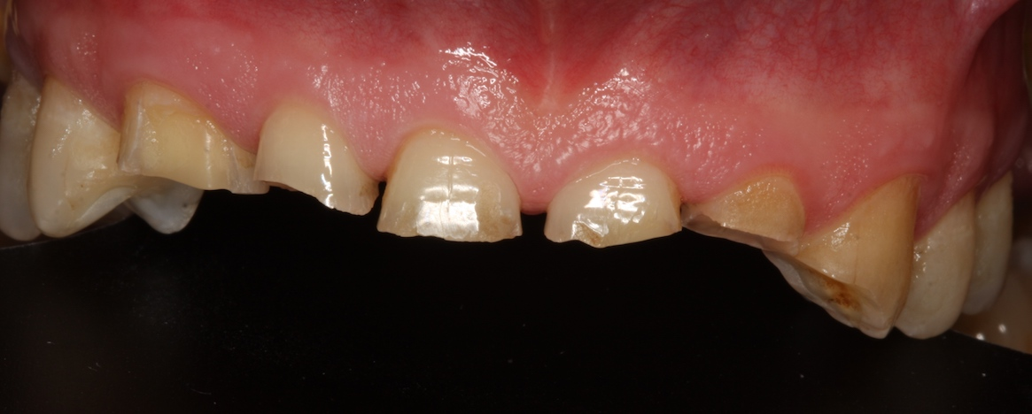
Местные причины возникновения повышенной стираемости зубов
Вид прикуса (прямой, перекрестный);
Функциональная перегрузка зубов, вызванная частичной потерей зубов;
Функциональная перегрузка зубов, вызванная парафункцией (бруксизм), гипертонусом жевательных мышц центрального происхождения, связанным с профессией (вибрация, физическое напряжение), хронической травмой зубов и вредными привычками.

Slide 15
Патогенез повышенной стираемости
В патогенезе повышенного стирания взаимодействуют следующие факторы: увеличенная окклюзионная нагрузка, экзогенные (профессиональные вредности и особенности питания, нерациональное протезирование без учета коэффициента трения материала протеза с эмалью зуба и шероховатости материала) и эндогенные факторы (нарушения обмена веществ, эндокринопатии, бруксизм, заболевания желудочно-кишечного тракта).
Несмотря на описание наличия вышеперечисленных общесоматических заболеваний у пациентов с повышенным стиранием зубов, до сих пор нет единого мнения об их влиянии, и механизм патогенеза остается неясным. В отношении стирания окклюзионных поверхностей имеется более определенное мнение. Данный процесс рассматривают с точки зрения механики и трибологии (научная дисциплина, занимающаяся изучением трения и износа). Знание механики износа твердых тканей зубов и реставрационных материалов позволяет выбрать наиболее рациональный метод лечения и материал для реставрации зубов с повышенным стиранием.

Slide 16
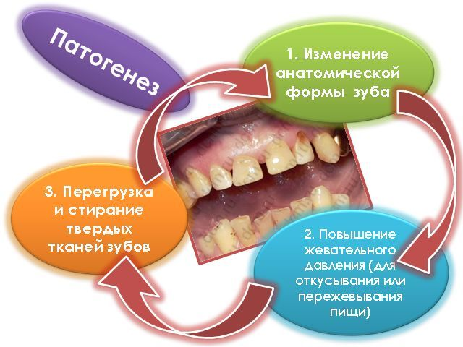
Главное патогенетическое звено - функциональная недостаточность твердых тканей зубов, обусловленная их морфологической неполноценностью

Slide 17
Этиология и патогенез повышенной стираемости естественных зубов
Общие причины | Местные причины | Главное патогенетическое звено
Наследственная предрасположенность (болезнь Капдепона), врожденный характер (нарушение амело- и дентиногенеза при болезнях матери и ребенка), приобретенный характер – следствие нейродистро-фических процессов, расстройств функции кровеносной системы и эндокринного аппарата, нарушений обмена веществ различной этиологии. | Вид прикуса (прямой), функциональная перегрузка зубов, вызванная частичной потерей зубов парафункцией (бруксизм) гипертонусом жевательных мышц центрального происхождения и связанным с профессией (вибрация, физическое напряжение) хронической травмой зубов вредные привычками. | Функциональная недостаточность твердых тканей зубов, обусловленная их морфологической неполноценностью

Slide 18
По протяженности патологического процесса В.Ю.Курляндский (1962)
локализованная
генерализованная
Формы повышенной стираемости
А.Л. Грозовский (1946)
горизонтальная
вертикальная
смешанная

Slide 19
Классификация по М.Г.Бушану (1979)
Глубина поражения зубов | I степень – полное обнажение дентина и укорочение, не доходящее до экватора (в пределах ¹/₃ длины коронки зуба); II степень – укорочение от ¹/₃ до ²/₃ длины коронки; III степень – укорочение коронки зуба на ²/₃, и более
По стадии развития | I (физиологическая) – в пределах эмали; II (переходная) – в пределах эмали и частично дентина; III (повышенная) – в пределах дентина
Плоскость поражения | I – горизонтальная; II – вертикальная; III – смешанная
Протяженность поражения | I – ограниченная (локализованная); II – генерализованная
Чувствительность дентина | I – в пределах нормы

Slide 20
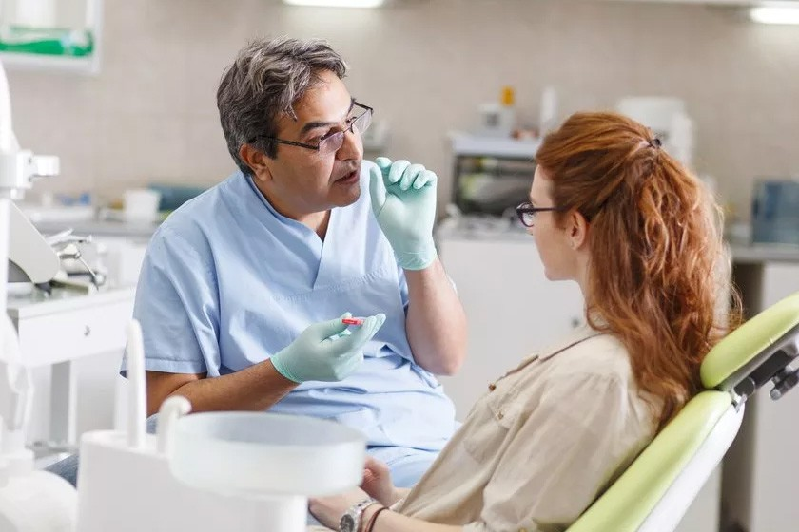
Методы обследования и диагностика повышенной стираемости зубов
Целью клинического исследования является определение причин, вызывающих заболевание, установление правильного диагноза и проведение лечебных мероприятий.
Поэтому обследование в клинике ортопедической стоматологии проводят по следующей схеме:
Сбор анамнеза.
Клиническое обследование.
Специальное обследование.

Slide 21
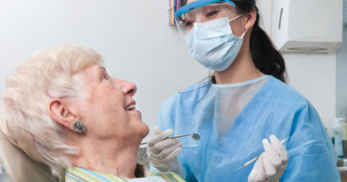
Анамнез включает жалобы больного, данные о его общем состоянии, условиях жизни, профессии. При первом знакомстве с пациентом врачу следует подробно ознакомиться с жалобами больного и выявить основное, что побудило его обратиться за ортопедической помощью, обратить внимание на анамнез заболевания. При этом желательно выявить время возникновения заболевания, первоначальные ощущения и проявления, предполагаемую причину, течение заболевания, вплоть до момента обращения за помощью к врачу.

Slide 22
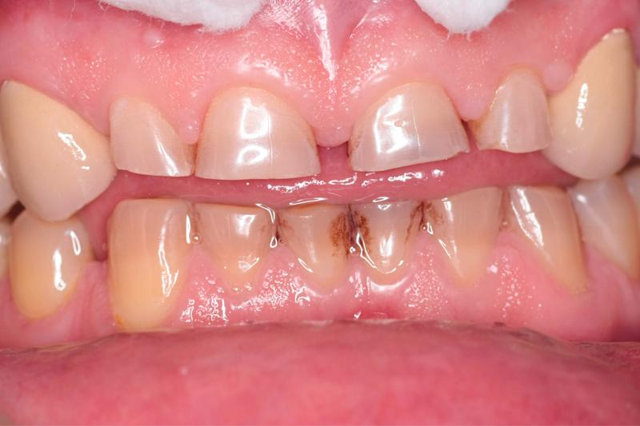
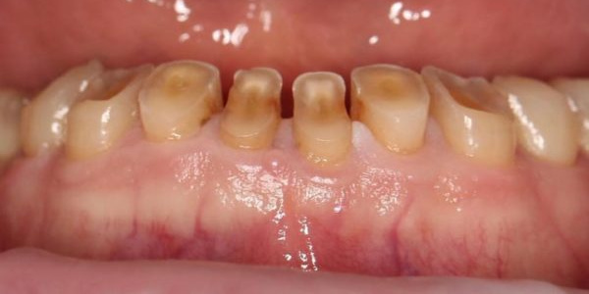
При анамнезе жизни необходимо обращать внимание на ранее перенесенные и сопутствующие соматические заболевания, а также отягощенность наследственности.
В анамнезе нередко выявляется, что повышенная стираемость зубов отмечалась и у других членов семьи (отца, матери, дедушки, бабушки), причем имелось идентичное стирание зубов. Это все свидетельствует о генетической предрасположенности к данной патологии твердых тканей зубов.
Выявляя условия быта больного, врач получает представление о социальных факторах, оказывающих существенное влияние на характер и течение заболевания.

Slide 23
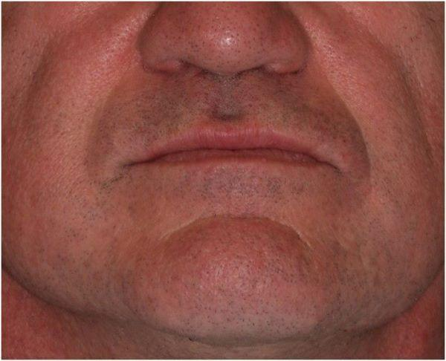
Осмотр — объективный метод исследования. При внешнем осмотре больных с повышенным стиранием твердых тканей зубов выявляется ряд «лицевых признаков», которые характерны для данной патологии.
Прежде всего, бросается в глаза снижение высоты нижней трети лица, наблюдается резкая выраженность носогубных и подбородочной складок, плотное смыкание губ, опускание углов рта, воспаление кожи в этих участках (заеды), а также выступание подбородка вперед.
Все эти признаки характерны для генерализованной формы стираемости, при локализованной форме стираемости таких изменений не наблюдается.

Slide 24
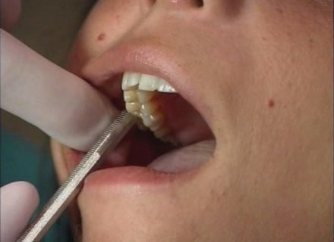
Перкуссия — постукивание по зубу — применяется для определения состояния периодонта. Перкуссия производится пинцетом или рукояткой зонда по зубу (по его оси) или в горизонтальном направлении. Перкуссия всегда должна быть сравнительной, т. е. перкутируют не только больной, но и рядом стоящие зубы. Наличие болезненности при перкуссии свидетельствует о вовлечении в патологический процесс либо верхушечного, либо краевого периодонта.
Однако при различных воспалительных процессах как вертикальная, так и горизонтальная перкуссия будет болезненной.

Slide 25
Пальпация — ощупывание. Является незаменимым методом исследования мягких тканей полости рта, региональных лимфатических узлов. При этом выявляют их размер, плотность, болезненность. При дисфункции височно-нижнечелюстного сустава локализация болей указывает на патологию в самом суставе, но нужно помнить, что в действительности боль очень часто передается в сустав от болей, локализованных, главным образом, в латеральной крыловидной мышце или жевательных мышцах. Выявление и лечение патологических состояний в этих мышцах является важным звеном в восстановлении функции жевания и функции височно-нижнечелюстного сустава.

Slide 26
Основные методы обследования больного с повышенной стираемостью
Осмотр
Перкуссия
Пальпация
I степень — зуб подвижен в вестибуло-оральном направлении, но коронка зуба не выходит за пределы зубной дуги;
II степень — зуб подвижен в вестибуло-оральном направлении;
III степень — кроме вестибуло-орального смещения, зуб имеет и другие (медиодистальное, вертикальное) смещения.
IV степень - все + ротационные движения.

Slide 27
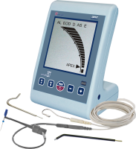
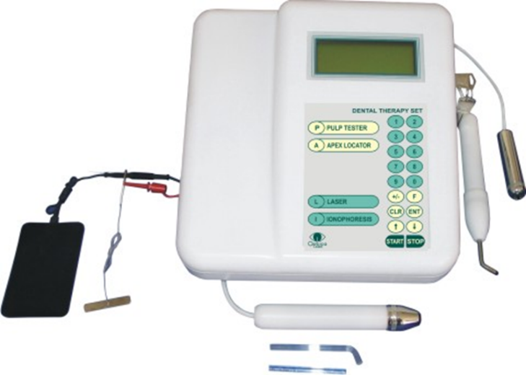
Специальные методы обследования:
ЭОД (электроодонтодиагностика)
Электровозбудимость пульпы зуба определяют с помощью специальных аппаратов. На основании данных о восприимчивости чувствительных рецепторов зуба к электрическому току уточняют состояние пульпы и периапикальных тканей как в норме, так и при патологическом состоянии.
Здоровая пульпа зуба реагирует на ток силой 2—6 мкА.
Нормальный верхушечный периодонт реагирует на токи от 100 до 200 мкА.
Патологически измененный верхушечный периодонт реагирует на токи более 200 мкА.

Slide 28
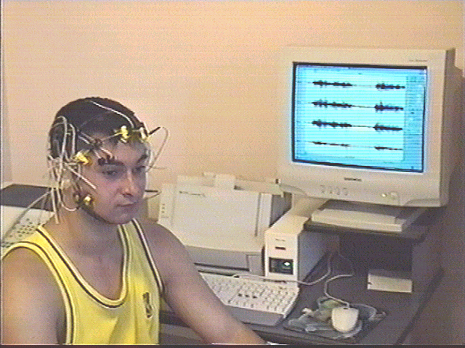
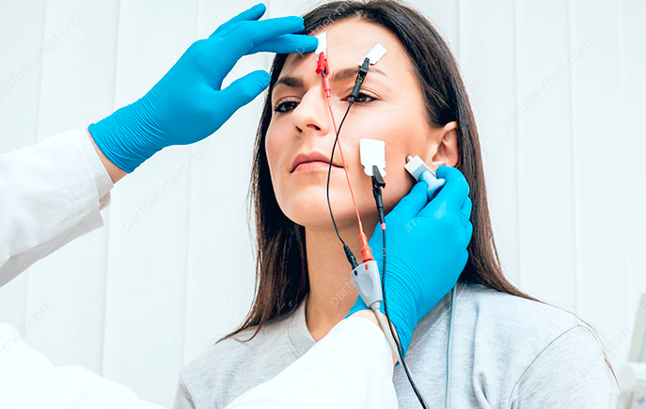
Специальные методы обследования
Электромиография — метод исследования двигательного аппарата, основанный на регистрации электрических потенциалов скелетных мышц.
Проведение электромиографического метода исследования.

Slide 29
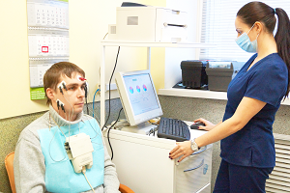
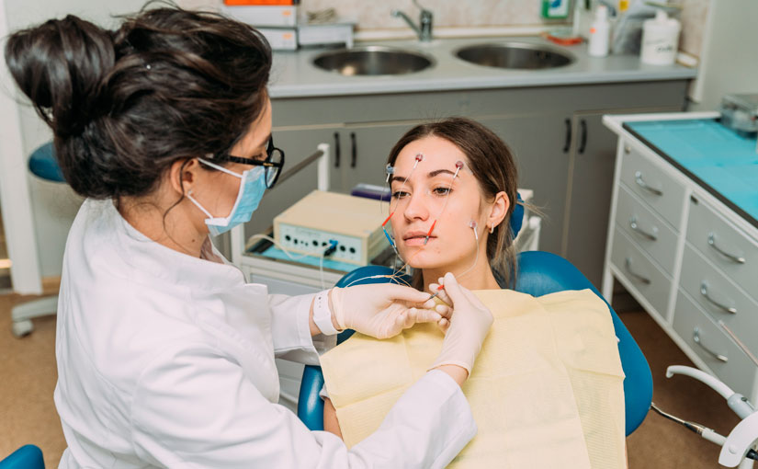
При лечении повышенной стираемости зубов с помощью ЭМГ контролируют допустимые границы повышения высоты прикуса.
Увеличение высоты центральной окклюзии в допустимых пределах (8—10 мм) приводит к тонической биоэлектрической активности височных мышц в покое. Появление такой же активности в собственно жевательных мышцах является симптомом чрезмерного (свыше 10 мм) повышения прикуса.

Slide 30
Проведение электромиографического метода исследования.

Slide 31
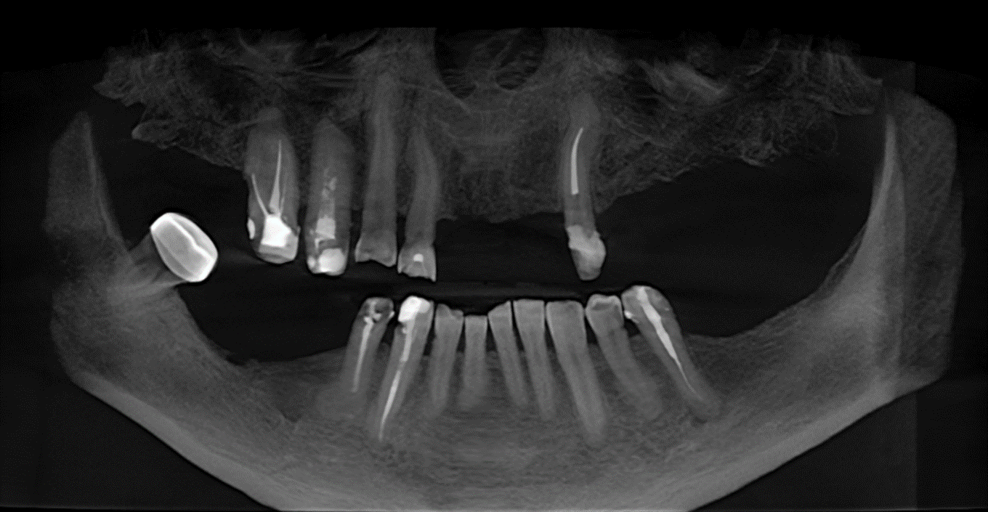
Рентгенологическое исследование зубов и челюстей
Ортопантомография — специальный метод одномоментной рентгенографии всех зубов верхней и нижней челюсти. Достигается это при помощи острофокусной рентгеновской трубки малых размеров. Исследование позволяет выявить анатомическое строение коронки зубов, корней и каналов, их число, форму и положение в челюсти, наличие облитерации полости зуба, дентикли, состояние периодонта и самой альвеолярной кости.

Slide 32
Цифровая ортопантомография на аппарате «ORTHOPHOS XG 3D CEPH» производства Sirona+6+6+ (Германия).

Slide 33
Компьютерная томография ВНЧС проводится в положении центральной окклюзии с максимально открытым и закрытым ртом, при максимально плотном окклюзионном контакте зубов, на данном слайде представлен спиральный компьютерный томограф Optima фирмы General Electric. Аппарат работает в спиральном режиме с толщиной реконструктивного слоя 0,625 мм.

Slide 35
Анализ диагностических моделей проводится с изучения рельефа окклюзионной поверхности, который характеризуется анатомическими особенностями, генетически приспособленными для функции. Окклюзионная поверхность состоит из бугров зубов (основания бугров, вершина и скаты бугров), имеет край, кромку по периферии окклюзионной поверхности, центральную ямку - самое глубокое место окклюзионной поверхности и фиссуры между буграми.
Диагностические модели в артикуляторе

Slide 36
Повышенная стираемость может носить ограниченный и разлитой характер.
Ограниченная, или локализованная повышенная стираемость захватывает лишь отдельные зубы или группу зубов, не распространяясь по всей дуге. Чаще она наблюдается в области фронтальных зубов, но процесс может распространяться на премоляры и моляры.
Повышенная стираемость бывает горизонтальная, вертикальная, смешанная.
Смешанная форма повышенной стираемости чаще всего наблюдается при ортогнатическом, реже – при глубоком прикусе. Вертикальная стираемость твердых тканей имеет место в области резцов и клыков, а горизонтальная – в области премоляров и моляров. Частота и степень выраженной вертикальной и горизонтальной форм зависят от глубины резцового перекрытия.

Slide 37
Локализованная стираемость зубов во фронтальном отделе.
Деформация зубного ряда вследствие отсутствия зубов, повышенная стираемость фронтальных зубов

Slide 38
Локализованния форма повышенной стираемости зубов без снижения высоты нижнего отдела лица при интактных зубных рядах и частичном отсутствии зубов.

Slide 39
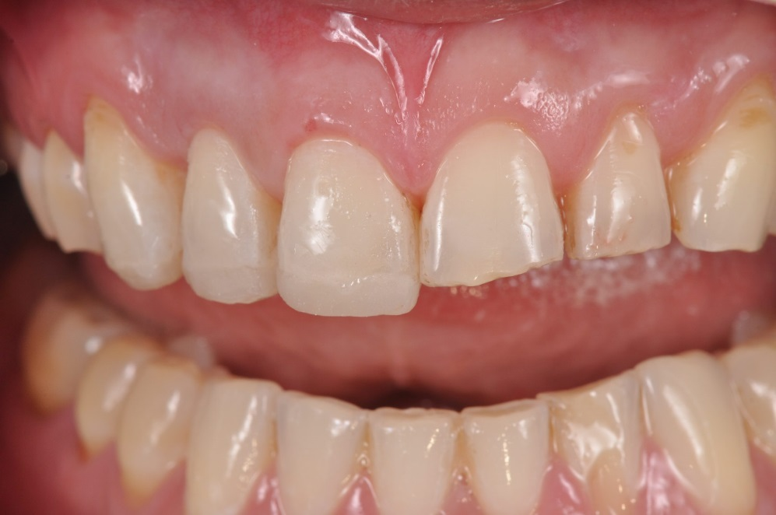
Локализованная компенсированная стираемость также вызывает уменьшение высоты коронок отдельных зубов. При этом стертые зубы сохраняют контакт с антагонистами за счет гипертрофии альвеолярной части (вакантная гипертрофия) в этой зоне, которая приводит к зубоальвеолярному удлинению. Межальвеолярная высота и высота лица остаются неизменными.

Slide 40
Локализованния форма повышенной стираемости зубов со снижением высоты нижнего отдела лица при интактных зубных рядах и частичном отсутствии зубов.

Slide 41
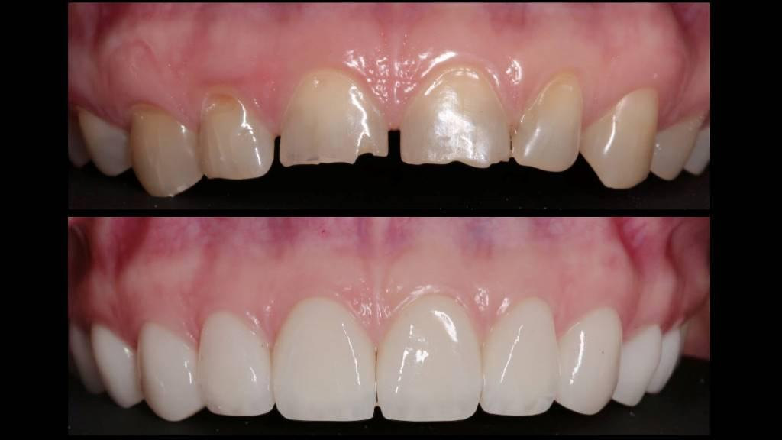
Локализованная декомпенсированная форма встречается редко и характеризуется уменьшением высоты коронок отдельных зубов с наличием между ними межокклюзионного промежутка. Высота нижнего отдела лица в данном случае не уменьшается. Ортопедическое лечение проводится несъемными или съемными зубными протезами в пределах межокклюзионного промежутка.

Slide 42
Генерализованная форма повышенной стираемости зубов со снижением высоты нижнего отдела лица при интактных зубных рядах и частичном отсутствии зубов.

Slide 43
Строение лицевого скелета при декомпенсированной форме генерализованной ПС
уменьшены вертикальные размеры всех зубов;
деформация окклюзионной поверхности, уменьшена глубина резцового перекрытия и сагиттального межрезцового перекрытия;
уменьшена межальвеолярная высота, а также межапикальная высота;
зубоальвеолярное укорочение в области верхних клыков и первых премоляров нижней челюсти, а также клыков и первых премоляров верхней;
уменьшена высота альвеолярных отростков в области верхних передних зубов, верхних премоляров и нижних клыков;

Slide 44
Строение лицевого скелета при декомпенсированной форме генерализованной ПС
изменена конфигурация нижней челюсти и уменьшен ее угол;
наблюдается вращение нижней челюсти и приближение ее к верхней и основанию черепа;
уменьшены вертикальные размеры лица и его площадь;
сокращена длина зубных дуг;
значительное перемещение нижней челюсти из положения центральной окклюзии в положение покоя с преобладанием вращательного движения и появлением большого межокклюзионного расстояния.

Slide 45
Зубные ряды в положении центральной окклюзии. Снижение межокклюзионной высоты, повышенная стираемость зубов, смещение нижней челюсти
На этапе лечения. Окклюзионная каппа в полости рта
Уменьшающееся межокклюзионное расстояние и снижение высоты нижней трети лица называют снижающимся прикусом

Slide 46
Генерализованная форма повышенной стираемости без снижения высоты нижнего отдела лица при интактных зубных рядах и частичном отсутствии зубов.

Slide 47
Лицевой скелет у больных с генерализованной формой повышенной стираемости без снижения высоты нижнего отдела лица характеризуется:
уменьшением вертикальных размеров всех зубов;
отсутствием изменений в положении нижней челюсти и сохранением вертикальных размеров лица;
деформацией окклюзионной поверхности и уменьшением глубины резцового перекрытия;
зубоальвеолярным удлинением в области всех зубов, кроме верхних клыков;
уменьшением межальвеолярной, межцервикальной высоты и расстояния между апикальными базисами;

Slide 48
Лицевой скелет у больных с генерализованной формой повышенной стираемости без снижения высоты нижнего отдела лица характеризуется:
укорочением длины зубных дуг и ретрузией верхних резцов;
увеличением длины основания нижней челюсти на расстоянии me-do
уменьшением длины корней передних зубов, первых премоляров
обеих челюстей и вторых премоляров нижней челюсти;
незначительным перемещением нижней челюсти из положения окклюзии в положение покоя.

Slide 49
Зубные ряды в положении центральной окклюзии. Дистальное смещение нижней челюсти, до лечения | Зубные ряды в положении центральной окклюзии, после ортопедического лечения

Slide 50
Диагноз у больных с повышенной стираемостью включает в себя следующие патоморфологические проявления:
локализация процесса:
степень стирания;
клиническая форма заболевания в зависимости от реакции альвеолярного отростка на стирание;
возможность осложнения.
Примерная формулировка диагноза: повышенная генерализованная декомпенсированная стираемость твердых тканей зубов II степени. Дистальная окклюзия. Парафункция жевательных мышц.

Slide 51
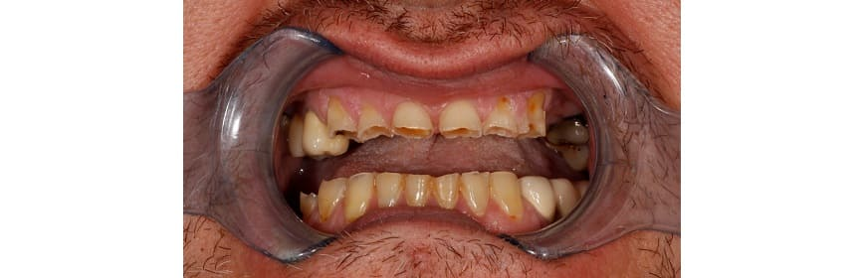
Таким образом, повышенное стирание зубов— заболевание, возникающее после прорезывания зубов и характеризующееся
убылью твердых тканей на окклюзионных поверхностях зубов. Патологическая стираемость окклюзионных поверхностей может приводить к деформациям зубного ряда и изменению прикуса.
Это заболевание часто сопровождается гиперестезией зубов и уменьшением объема зубных тканей. Также патологическая стираемость влияет на функцию височно-нижнечелюстного сустава, жевательных мышц. Повышенная стираемость зубов может отрицательно влиять ина эстетику.
Повышенная стираемость зубов требует тщательной диагностики- применения основных и специальных методов обследования для постановки точного диагноза и составления плана лечения.

Slide 52
ФЕДЕРАЛЬНОЕ ГОСУДАРСТВЕННОЕ БЮДЖЕТНОЕ
ОБРАЗОВАТЕЛЬНОЕ УЧРЕЖДЕНИЕ
ВЫСШЕГО ОБРАЗОВАНИЯ
КУБАНСКИЙ ГОСУДАРСТВЕННЫЙ МЕДИЦИНСКИЙ УНИВЕРСИТЕТ
МИНИСТЕРСТВА ЗДРАВООХРАНЕНИЯ РОССИЙСКОЙ ФЕДЕРАЦИИ
Благодарю за внимание!

